Slide 1
Basic BPMN Modeling Elements
Analisis Proses Bisnis

Slide 2
Event
Event adalah sesuatu yang "terjadi" selama jalannya Proses atau Koreografi. Mempengaruhi aliran dari model dan biasanya memiliki penyebab (pemicu) atau dampak (hasil).
Event adalah lingkaran dengan terbuka pusat untuk memungkinkan spidol internal untuk membedakan berbeda pemicu atau hasil. Ada tiga jenis Event, berdasarkan ketika mereka mempengaruhi aliran:
  Mulai, Menengah, dan Akhir.
Notation:

Slide 3
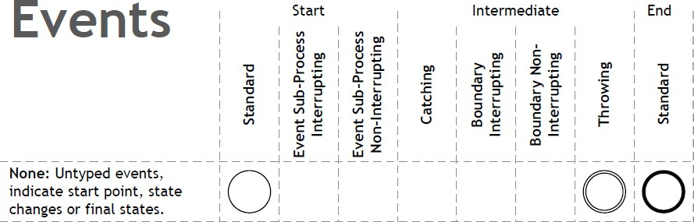
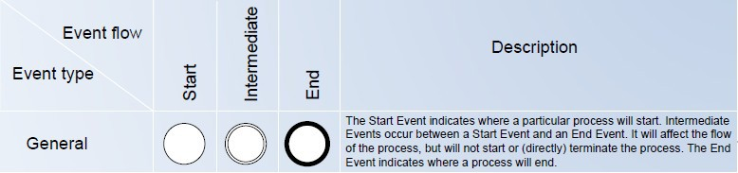

Slide 4
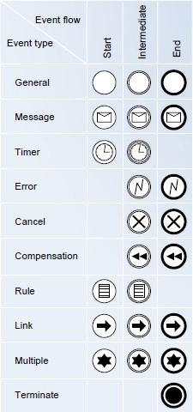
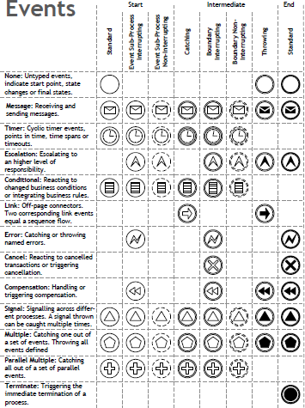

Slide 5
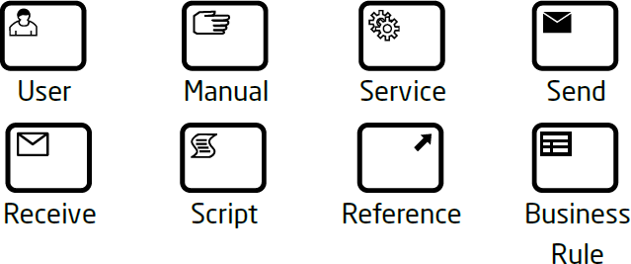
Activity
Aktivitas adalah sebuah istilah umum untuk kerja bahwa perusahaan melakukan Proses. Sebuah Kegiatan dapat menjadi atom atau non-atom.
Jenis Kegiatan yang merupakan bagian dari Proses sebuah Model adalah: Sub-Proses dan Task, yang bulat persegi panjang.
Kegiatan yang digunakan pada kedua Proses dan standar di Choreographies.
Notation:

Slide 6
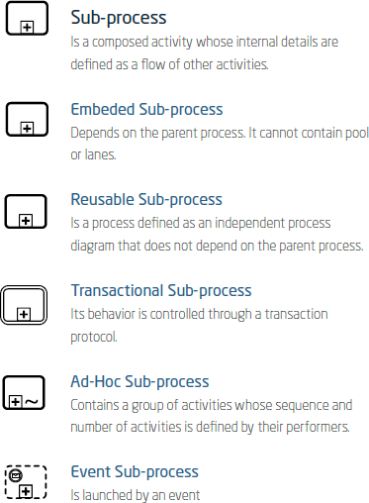
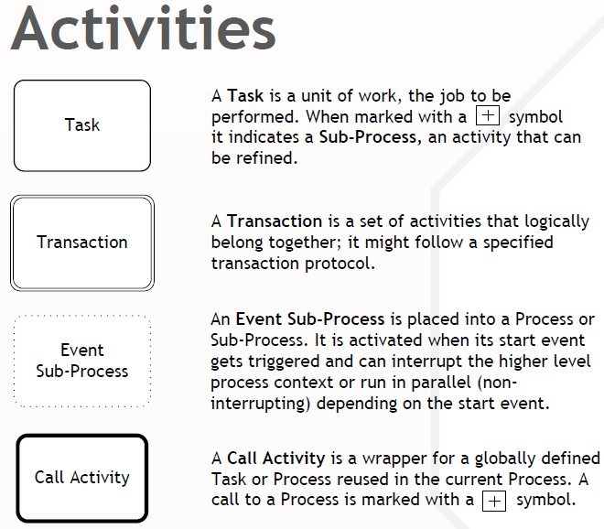

Slide 7
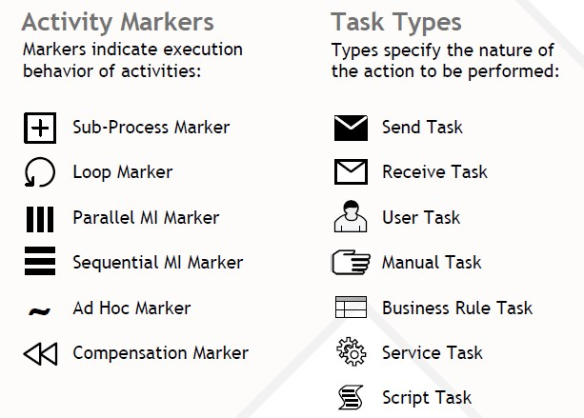

Slide 8
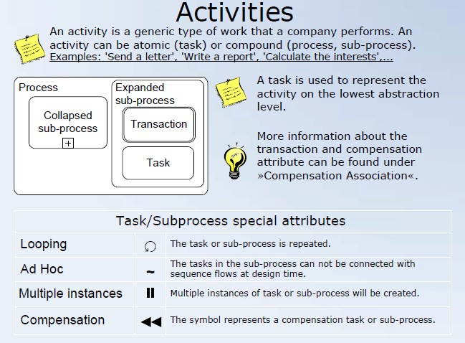

Slide 9
Gateway
Gateway digunakan untuk mengontrol perbedaan dan konvergensi dari urutan Arus dalam Proses dan dalam Koreografi. Dengan demikian, akan menentukan percabangan, forking, penggabungan,dan bergabung dengan jalur. Internal markers akan menunjukkan jenis kontrol perilaku.
Notation:

Slide 10
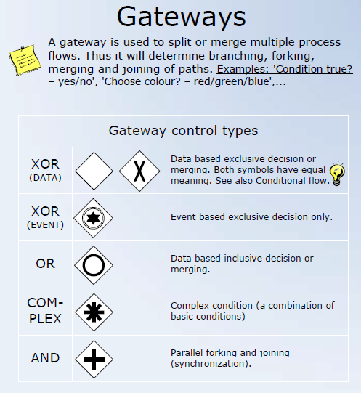

Slide 11
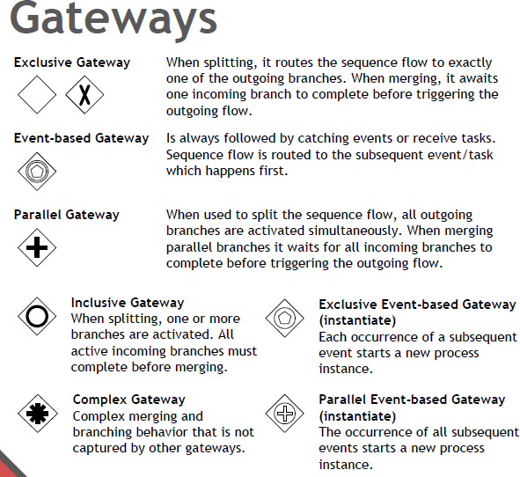

Slide 12
Sequence Flow
Sebuah Arus Urutan digunakan untuk menunjukkan urutan Kegiatan yang akan dilakukan dalam Proses dan dalam Koreografi
Notation:

Slide 13
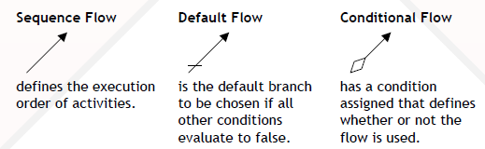
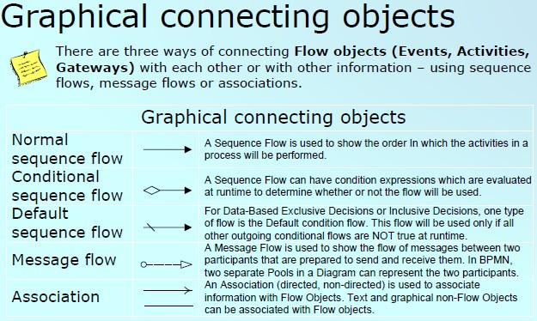

Slide 14
Message Flow
Digunakan untuk menunjukkan aliran Pesan antara dua peserta yang telah dipersiapkan untuk mengirim dan menerima mereka. Di BPMN, dua Pools terpisah dalam Diagram Kolaborasi akan mewakili dua peserta (misalnya, PartnerEntities dan / atau PartnerRoles).
Notation:

Slide 15
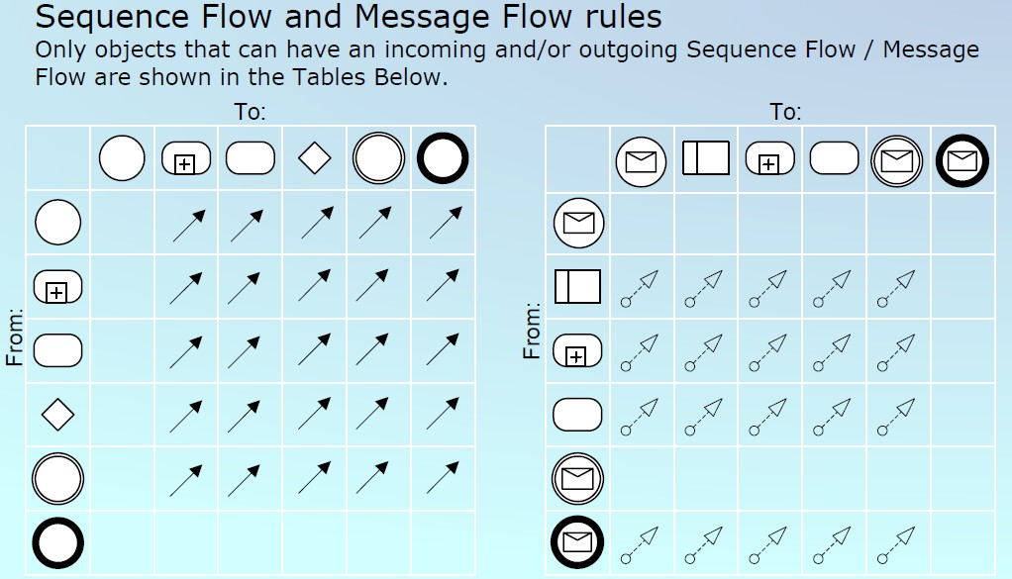

Slide 16
Association
Digunakan untuk menghubungkan informasi dan Artefak dengan elemen BPMN grafis. Teks Penjelasan dan Artefak lain dapat Terkait dengan grafis elemen. Sebuah mata panah pada Asosiasi menunjukkan arah aliran (misalnya, data).
Notation:

Slide 17
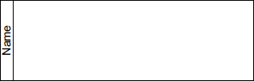
Pool
Adalah representasi grafis dari Peserta Kolaborasi. Hal ini juga bertindak sebagai "swimlane" dan wadah grafis untuk partisi satu set Kegiatan dari Pools lain, biasanya dalam konteks situasi B2B. Pool A MUNGKIN memiliki internal yang rinci, dalam bentuk Proses yang akan dieksekusi.
Notation:

Slide 18
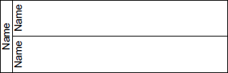
Lane
Adalah partisi sub-dalam Proses, kadang-kadang dalam Pool, akan memperpanjang seluruhProses yang panjang, baik secara vertikal maupun horizontal. Jalur yang digunakan untuk mengatur dan mengkategorikan Kegiatan.
Notation:

Slide 19
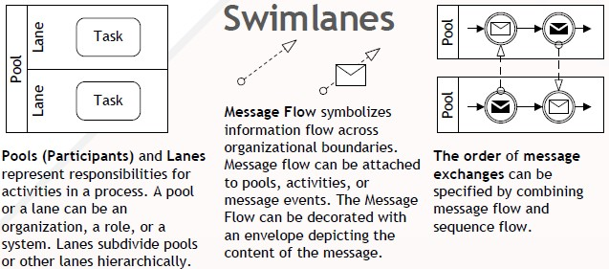

Slide 20
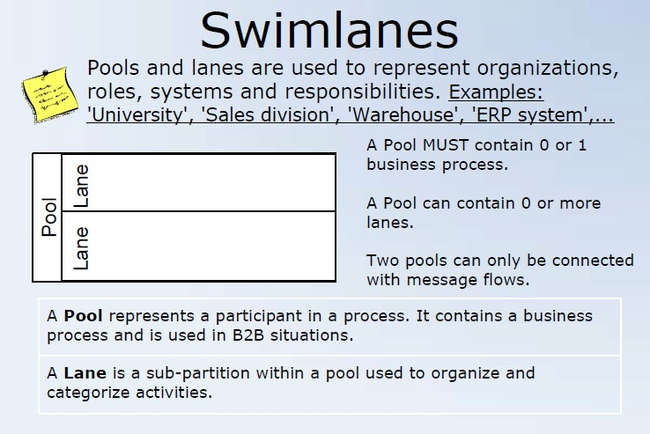

Slide 21
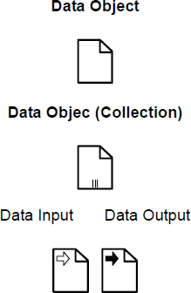

Data Object
Data Objects memberikan informasi tentang apa Kegiatan perlu diadakan dan / atau apa yang mereka hasilkan. Data Objects dapat mewakili benda tunggal atau koleksi benda-benda. Data Input dan Data Output memberikan informasi yang sama untuk Proses.
Notation:

Slide 22
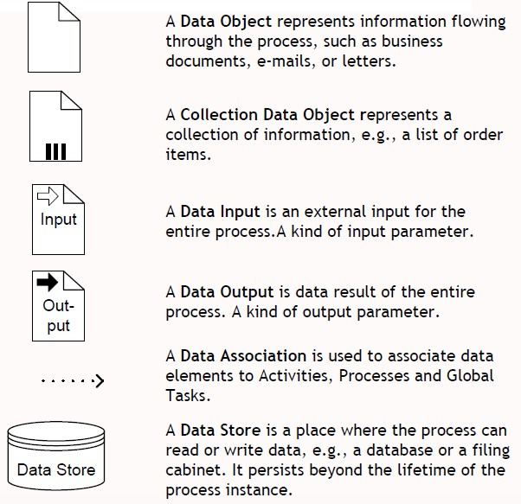

Slide 23

Message
Digunakan untuk menggambarkan isi dari komunikasi antara dua Participant.
Notation:

Slide 24

Group (a box around a group of objects within the same category)
Adalah pengelompokan unsur-unsur grafis yang berada dalam Kategori yang sama. Jenis pengelompokan tidak mempengaruhi Sequence Flow dalam Grup. Nama Kategori muncul pada diagram sebagai label kelompok.
Kategori dapat digunakan untuk dokumentasi atau analisis tujuan. Grup adalah salah satu cara di mana Kategori benda dapat secara visual ditampilkan pada diagram.
Notation:

Slide 25

Text Annotation
Adalah mekanisme untuk modeler untuk memberikan informasi teks tambahan untuk pembaca sebuah Diagram BPMN
Notation:

Slide 26
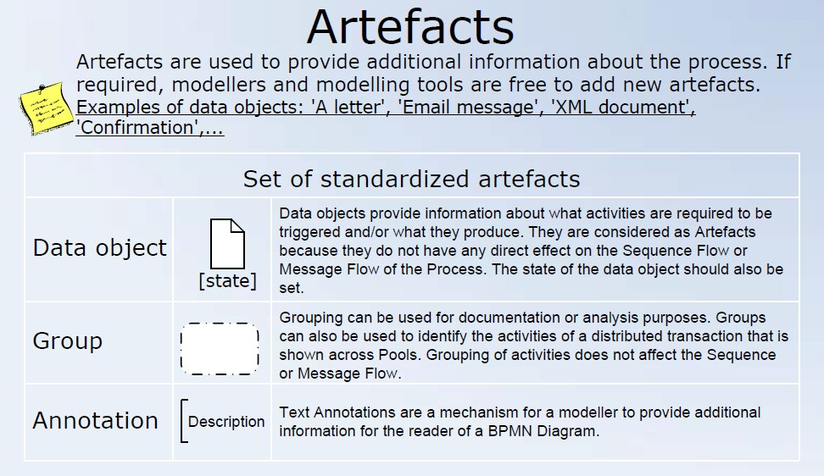

Slide 27
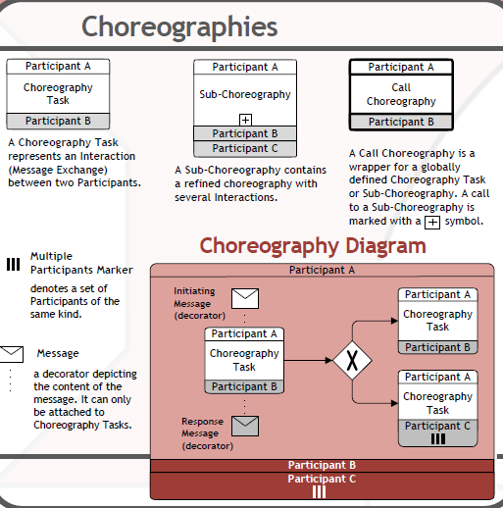

Slide 28
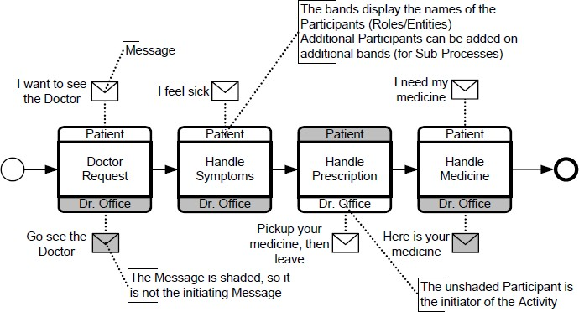

Slide 29
THAT’S ALL
See You Next Session

